Slide 1
Metode umjetne inteligencije
Fakultet kemijskog inženjerstva i tehnologije
Zavod za mjerenja i automatsko vođenje procesa

Slide 2
Jezik kodiranja opće namjene.
Među popularnim programskim jezicima, Python je jedan od najraznovrsnijih u svojim aplikacijama.
Bez obzira na industriju, tvrtke u ovom tehnološkom dobu oslanjaju se na donošenje odluka temeljeno na podacima, a Python je najčeće korišten alat za to.
Znanost o podacima
Strojno učenje
Umjetna inteligencija

Slide 3
Znanost o podacima (Data Science)
Interdisciplinarno polje koje koristi znanstvene metode, procese, algoritme i sustave za izdvajanje znanja i uvida iz mnogih strukturiranih i nestrukturiranih podataka.
SciPy
NumPy
Pandas
Matplotlib

Slide 4
Strojno učenje (Machine Learning)
Analizom golemih količina podataka, algoritmi strojnog učenja mogu pronaći uzorke i primijeniti te obrasce kako bi dali smisao budućem ponašanju.

Slide 5
Umjetna inteligencija (Artificial Intelligence)
AI se odnosi na inteligenciju strojeva i razvoj računalnih sustava za obavljanje zadataka usmjerenih na čovjeka, poput percepcije ili donošenja odluka.
Neuronske mreže

Slide 6
Početne postavke za rad u Pythonu
Preuzimanje programa
Instalacija paketa i modula
Provjera i početak programiranja

Slide 7
Anaconda je distribucija Python i R programskih jezika za znanstveno računanje (znanost o podacima, aplikacije za strojno učenje, obrada podataka velikih razmjera, prediktivna analitika, itd.)
Spyder je open-source integrirano razvojno okruženje (IDE) za više platformi za znanstveno programiranje na jeziku Python.

Slide 8
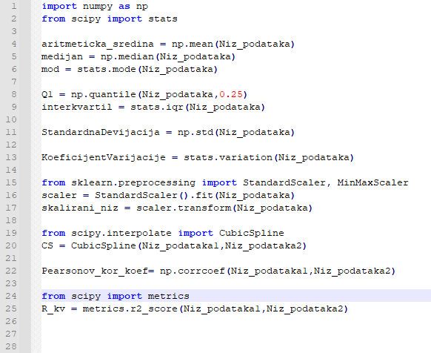
Predobrada podataka u Pythonu
Aritmetička sredina
Medijan
Mod
Kvartili
Interkvartil
Standardna devijacija
Koeficijent varijacije
Skaliranje podataka
Kubni spline
Pearsonov koef. korelacije
R² (R square)

Slide 9
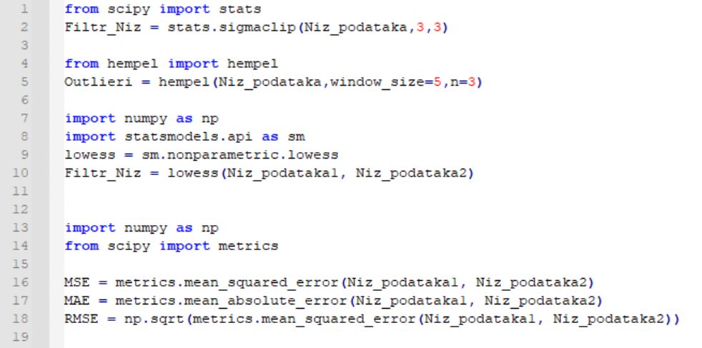
Predobrada podataka u Pythonu
Sigma pravilo (npr. 3 Sigma)
Hempel filtar
Lowess smoothing filter
Srednja kvadratna pogreška
Srednja apsolutna pogreška
Korijen iz srednje kvadratne pogreške

Slide 10
Predobrada podataka u Pythonu
Histogram
Box plot dijagram
Dijagram raspršenja (x-y plot ili scatter plot)

Slide 11
Google how to…
https://pandas.pydata.org/
https://numpy.org/
Zapamtite…
Google zna rješenje vašeg problema, ako mu dobro opišete isti!
https://www.scipy.org/
https://scikit-learn.org/
https://matplotlib.org/

